Slide 1
Laboratório de Programação I
Fluxograma
Professor: Carlos Alberto
Email: carloswgama@gmail.com

Slide 2
Fluxograma
O Fluxograma funciona igual ao modo textual, porém usando símbolos para definir o fluxo dos passos a seguir.
Início/Fim
Define o inicio e o fim de um Fluxograma
Recebe valor
Recebe um valor, como um conteúdo digitado pelo usuário
Exibe informação
Exibe uma informação a um usuário
Realiza operação
Realiza alguma ação, que não seja receber ou exibir valor. Normalmente uma operação matemática.
Decisão
Define um questionamento, que define qual caminho seguir. Normalmente é baseado em true ou false.

Slide 3
Fluxograma
O que é um algoritmo?
  É uma sequencia de passos finitos para resolver um problema.
E o que é um fluxograma?
  É a forma visual de demonstrar um algoritmo.

Slide 4
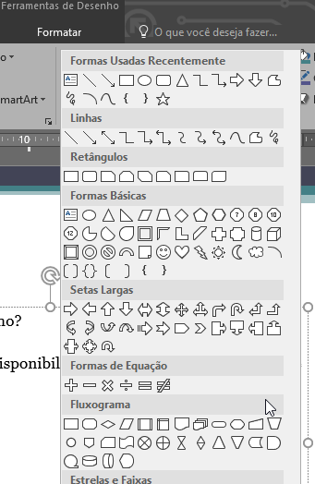
Fluxograma
Onde montar um algoritmo?
O próprio PowerPoint disponibiliza algumas figuras para a gente criar nossos fluxogramas:

Slide 5
Fluxograma - Terminações
Nossos algoritmos irão iniciar com o símbolo de terminação:
Início
Fim

Slide 6
Fluxograma – Recebendo dados
Entre o inicio e o fim, deverá ter os passos do algoritmo.
Sempre que quiser buscar uma ação usamos o símbolo:
Início
Recebe Dados
Informe sua idade
idade
Fim

Slide 7
Estrutura de Decisão
Caso seu fluxograma possa seguir mais de um caminho, dependendo de uma condição, devemos usar o símbolo:
Início
Decisão
idade
Falso
idade >= 18
Verdade
Fim

Slide 8
Fluxograma – Informando
Para informar algo a quem está executando o fluxograma, usamos o símbolo:
Início
idade
Exibir
Falso
idade >= 18
Verdade
Você é menor de idade
Você é maior de idade
Fim

Slide 9
Fluxograma – Praticando
Como ficaria um algoritmo para informar se a pessoa deve se apresentar ao exercito sabendo que a pessoa deve ter 18 anos e ser homem

Slide 10
Resultado
Início
gênero
Não
É homem?
Sim
idade
Não
Idade = 18
Sim
Não se apresenta ao exército
Deve se apresenta ao exército
Fim

Slide 11
Fluxograma
Início
nota1
nota2
Também possível que no meio do seu algoritmo seja preciso realizar uma ação. Para isso, usamos o símbolo:
Calcula Média
Operação
Sim
Média >= 6
Não
Aprovado
Reprovado
Fim

Slide 12
Fluxograma – Praticando
Crie um algoritmo que receba o valor de um produto e cheque se a pessoa quer pagar a vista ou parcelado.
Se for pagar a vista:
  Exiba o valor total do produto
Se for pagar parcelado:
  Descubra em quantas parcelas,
  Calcule o preço de cada parcela
  Exiba o preço da parcela
OBS: Pense que quem vai executar o algoritmo é uma Programa (Computador) e não a própria pessoa.

Slide 13
Resultado
Início
preço
parcelar
Não
É parcelado?
Sim
Quantidade parcelas
Calcula preço da parcela
Preço total
Preço Parcela
Fim

Slide 14
Fluxograma – Praticando
Também podemos ter um uma estrutura de repetição.
Uma estrutura de repetição é definido por uma estrutura de decisão que dependendo da reposta volta para um momento mais antigo do código:

Slide 15
Fluxograma – Praticando
Início
Exemplo:
resposta
Resposta correta?
Não
Tente de novo
Sim
Parabéns! Resposta Correta
Fim

Slide 16
Fluxograma – Praticando
Na atividade anterior (pagamento parcela) ao final do algoritmo peça para o algoritmo checar se o usuário quer confirmar o pagamento
Caso queira, finaliza.
Caso não queira volta para checar se ele quer ou não parcelar.

Slide 17
Resultado
Início
preço
parcelar
Não
É parcelado?
Sim
Quantidade parcelas
Calcula preço da parcela
Preço total
Preço Parcela
Não
Finalizar?
Confirmação
Sim
Fim

Slide 18
Fluxograma – Praticando
Então um algoritmo na visão de software, podemos:
  Buscar valores
  Definir uma Estrutura Linear ou com mais uma direção
  Exibir valores
  Realização alguma operação (Como operações matemáticas)
  Usar Estruturas de Decisão e Repetição
Tudo isso usaremos quando formos criar o algoritmo de um programa.

Slide 19
Fluxograma – Praticando
O que é uma estrutura de decisão?
  É uma estrutura que dependendo de uma condição irá executar passos X ou Y.
O que é uma estrutura de repetição?
  É uma estrutura que dependendo de uma condição poderá ficar repetindo alguns passos.

